Slide 1
Mobile Manga Reader Application
Capstone project presentation 卒業論文プレゼンテーション
Spirit Team

Slide 2
Team’s information チームの情報
Supervisor : Bùi Lê Tuấn 指導教員
Team member: Trần Tiến Mạnh – SE02307 チームメンバー Mai Thị Thanh – SE02399 Hồ Thị Thanh – SE02390 Nguyễn Minh Tuấn – SE02035
2/57

Slide 3
Outline アウトライン
Overview 概要
Project Management プロジェクトマネジメント
Requirement Specification 要求仕様
Software Design ソフトデザイン
Coding コディング
Quality Control 品質管理
Summary サマリー
Demo デモ
Q&A 質問と答え
3/57

Slide 4
Overview 概要
1.1 Why is Manga Mobile Reader? なぜマンガモバイルリーダーですか
1.2 What we can do? 私たちにできることは何か
1.3 What will we do? 何をしたらいいのでしょうか
4/57

Slide 5
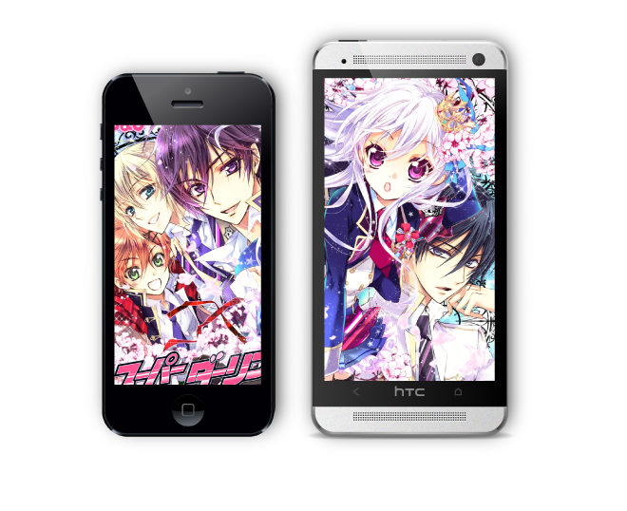
1.1 Why is Manga Mobile Reader? なぜマンガモバイルリーダーです
A new trend of young people – Read Manga 若者の新しいトレンド - 読み取りマンガ
An opportunity in the market 市場での機会
Now is time for start! 今、時間がスタートです
5/57

Slide 6
1.2 What we can do? 私たちにできることは何か？
A way to read your Comic everywhere 道はどこでもあなたのコミックを読み取ります
An Android Application アンドロイドアプリケーション
Read your last Comic あなたの最後の読み取りコミックを読むことができます
Download Comic from our remote server 私たちのリモートサーバーからコミックをダウンロードできます
6/57

Slide 7
1.3 What will we do? 何をしたらいいのでしょうか？
A multi-devices application, include iOS, Windows Phone マルチデバイス·アプリケーションは、iOSとWindows Phoneのが含まれています
An application is updated daily アプリケーションは毎日更新されます
Create a team who will update comic content daily
毎日のコミックコンテンツを更新するチームを作成します
7/57

Slide 8
Project Management プロジェクトマネジメント
2.1 Software Project Life-cycle
ソフトウェア プロジェクト ライフサイクル
2.2 Project Schedule
プロジェクト スケジュール
2.3 Equipment and Tools
機器やツール
2.4 Project Organization
プロジェクト組織
2.5 Communication Management
コミュニケーション マネジメント
2.6 Risk Management
リスクの管理
2.7 Quality Management
品質管理
8/57

Slide 9
2.1 Software Project Life-cycle ソフトウェア プロジェクト ライフサイクル
Requirement Specification 要求仕様
System test 総合テスト
High level design 上級設計
Integration test 統合テスト
Detailed design 詳細設計
Unit test
単体テスト
Coding コディング
9/57

Slide 10
2.2 Project Schedule プロジェクト スケジュール
10/57

Slide 11
2.3 Equipment and Tools 機器やツール
Coding tool: Eclipse (version 4.2.2.1) コーディングツール：Eclipse（バージョン4.2.2.1）
Working tool: Office tool, Google Drive, Adobe Photoshop CS5 作業ツール：Officeツール, Google Drive, Adobe Photoshop CS5
11/57

Slide 12
2.4 Project Organization プロジェクト組織
Bùi Lê Tuấn
Supervisor
Trần Tiến Mạnh
Project Manager/
Technical Leader
Nguyễn Minh Tuấn
Developer
Mai Thị Thanh
Quality Leader
Hồ Thị Thanh
Developer
12/57

Slide 13
2.5 Communication Management コミュニケーション マネジメント
Kick off meeting: 12/05/2014 会議をキックオフ: 12/05/2014
Work together: Tuesday and Thursday at University 一緒に働く：火曜日と木曜日に大学で Commit working at least 3 hours a day 少なくとも1日3時間の作業コミットします
Meeting with supervisor: once a week at weekend 上司とのミーティング：週に一度、週末に
13/57

Slide 14
2.6 Risk Management リスクの管理
Risk ID | Description | Avoidance plan | Contingency plan | Probability | Impact | Status
1 | Time: Study schedule may be changed during executing time | - Define constraints and discuss with the university before the semester starts | - Request a meeting with the university - Change the project plan | Low | High | Not yet active
2 | Time: Project duration may be requested to cut down by the University/ FPT Software Co. | - Define assumptions and request the university and the company to confirm about the duration | - Request to decrease the scope of the project - Change the project plan | Low | High | Not yet active
3 | Retention: Some teammates might leave the project before it is completed | - The project manager will discuss with all teammate about the meanings and costs of the project to each one’s life - Commitment - Assign tasks appropriately - Organize teambuilding meetings weekly | - Persuade the teammates to stay - Re-organize the project structure - Review the whole project and re-plan (in order to reduce the project scope) | Low | High | Not yet active
Example Risk - 例リスク
14/57

Slide 15
2.7 Quality Management 品質管理
Review weekly 毎週確認します
Test テスト
15/57

Slide 16
Requirement Specification 要求仕様
3.1 Product Perspective
製品のパースペクティブ
3.2 Functional Requirement
機能仕様
3.3 Non-functional Requirement
非機能仕様
16/57

Slide 17
3.1 Product Perspective 製品のパースペクティブ
17/57

Slide 18
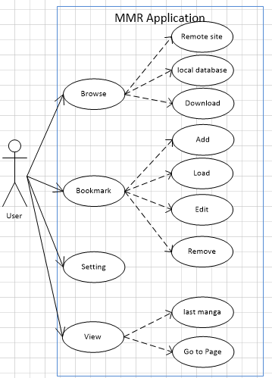
3.2 Functional Requirement 機能仕様
Use case - ユースケース
18/57

Slide 19
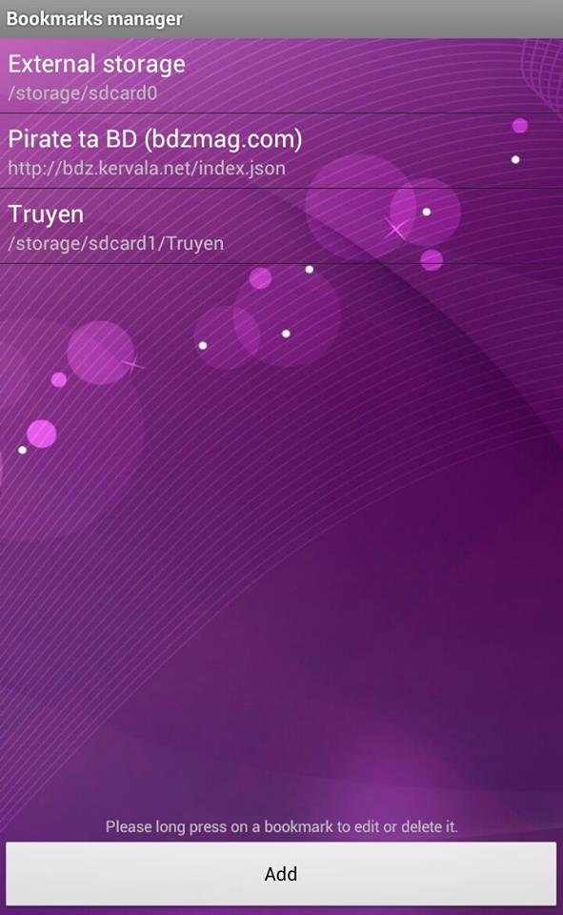
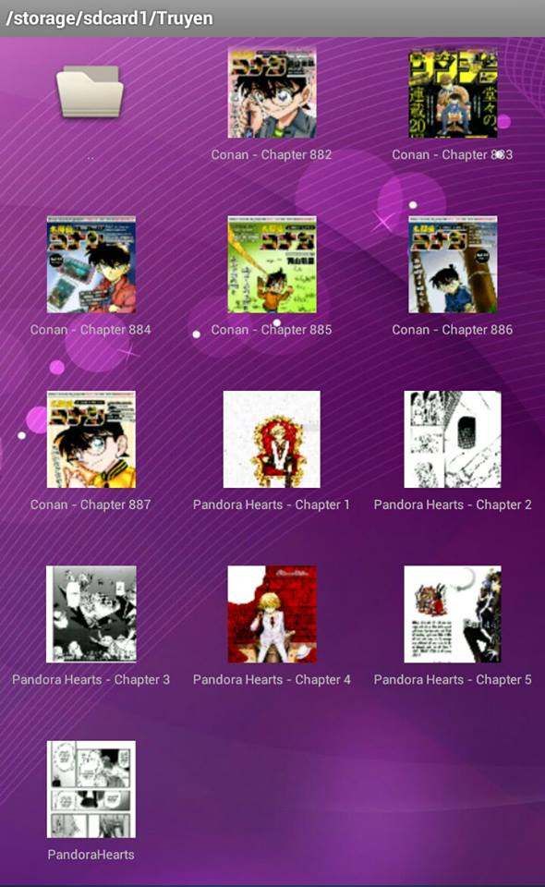
3.2 Functional Requirement 機能仕様
Local database - ローカルデータベース
Touch here
19/57

Slide 20
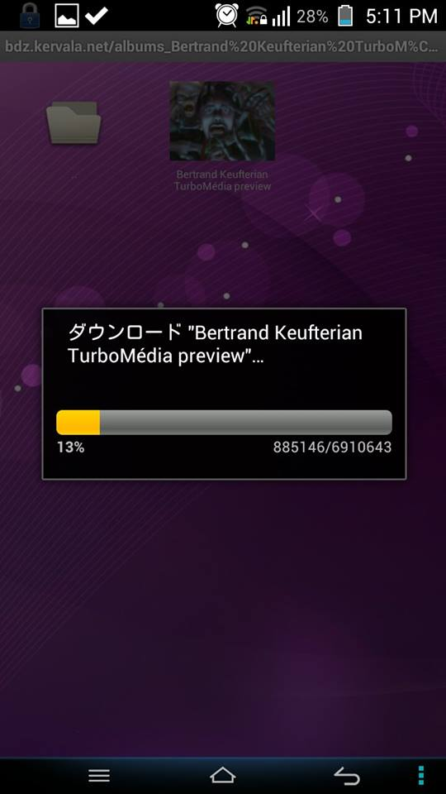
3.2 Functional Requirement 機能仕様
Download - ダウンロード
Touch here
20/57

Slide 21
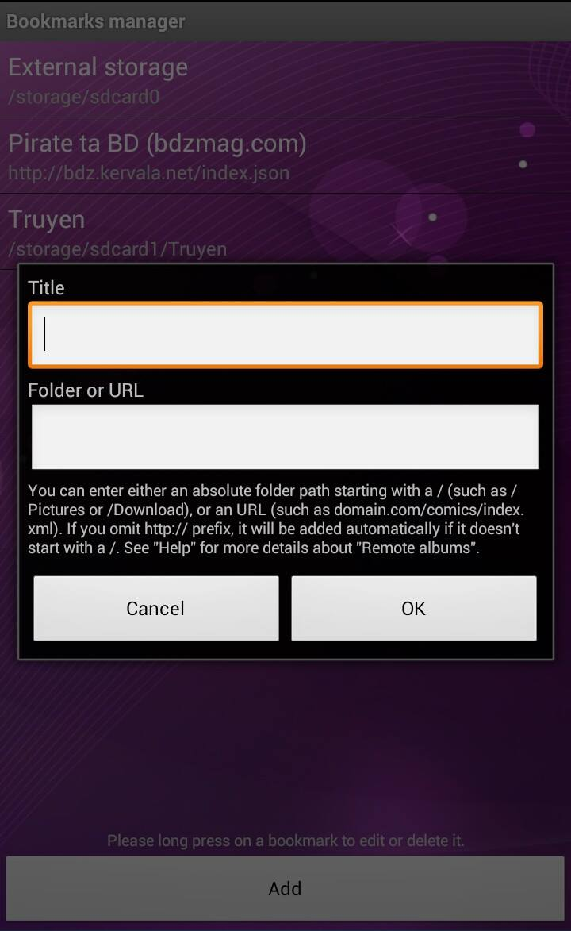
3.2 Functional Requirement 機能仕様
Add Bookmark - ブックマークを追加
Touch here
21/57

Slide 22
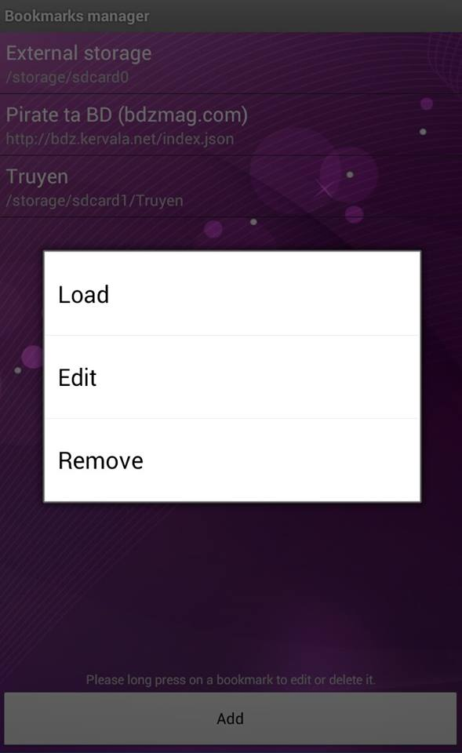
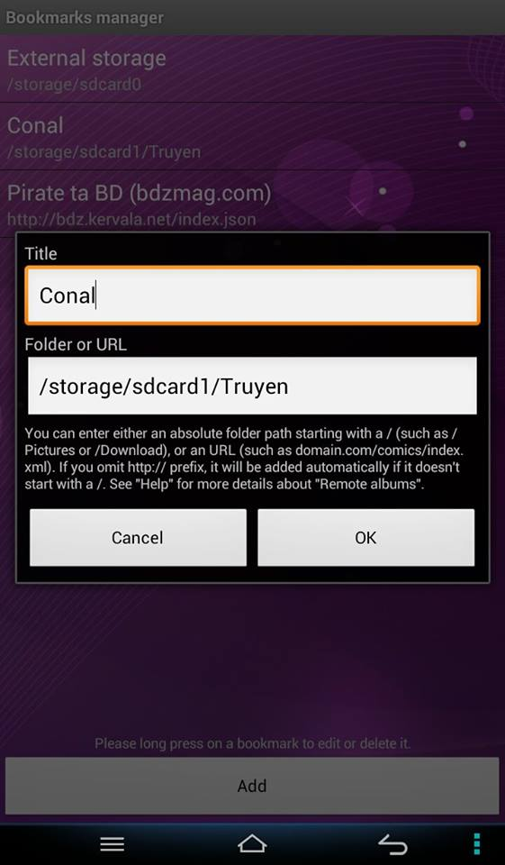
3.2 Functional Requirement 機能仕様
Edit Bookmark - ブックマークを編集
Touch here
22/57

Slide 23
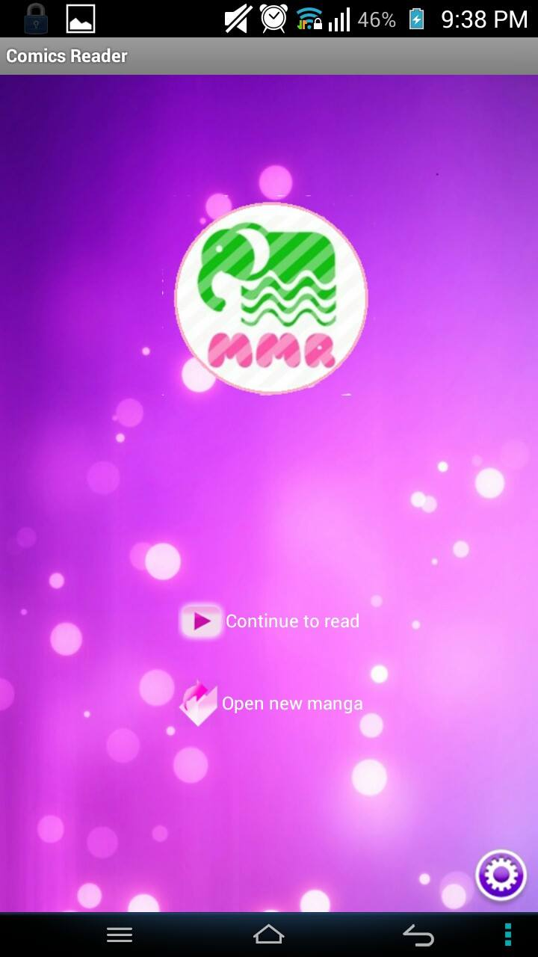
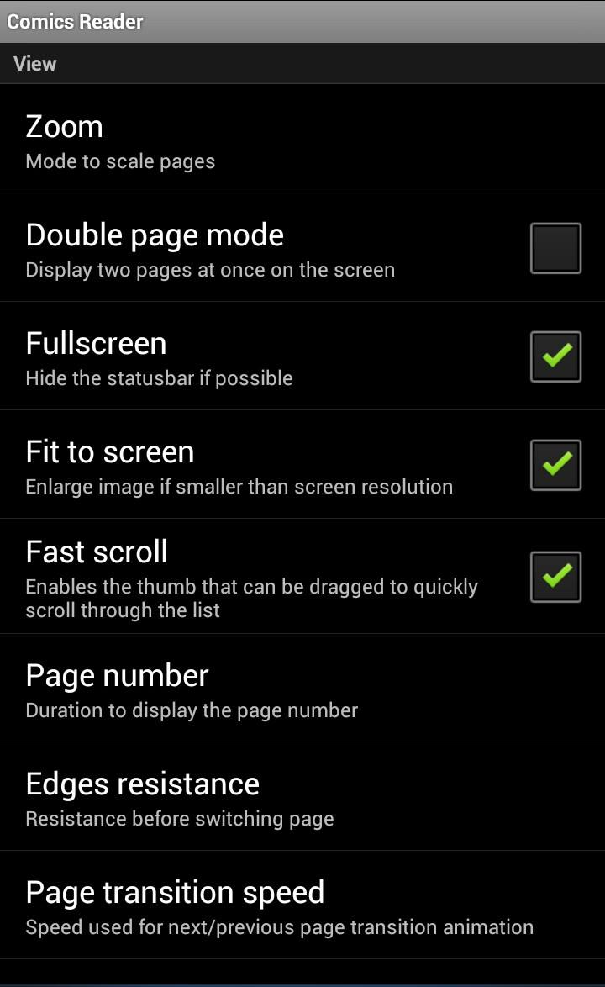
3.2 Functional Requirement 機能仕様
Setting - 設定
Touch here
23/57

Slide 24
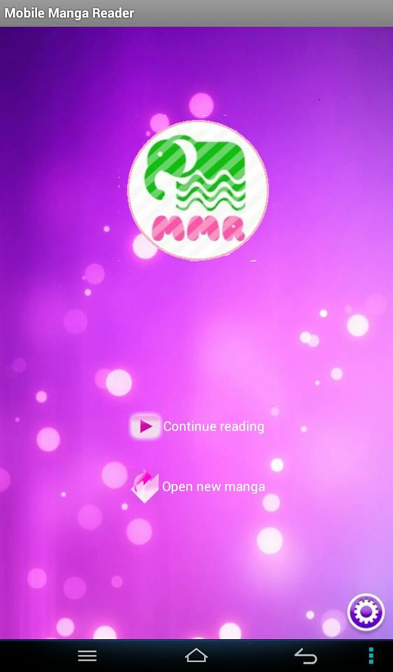
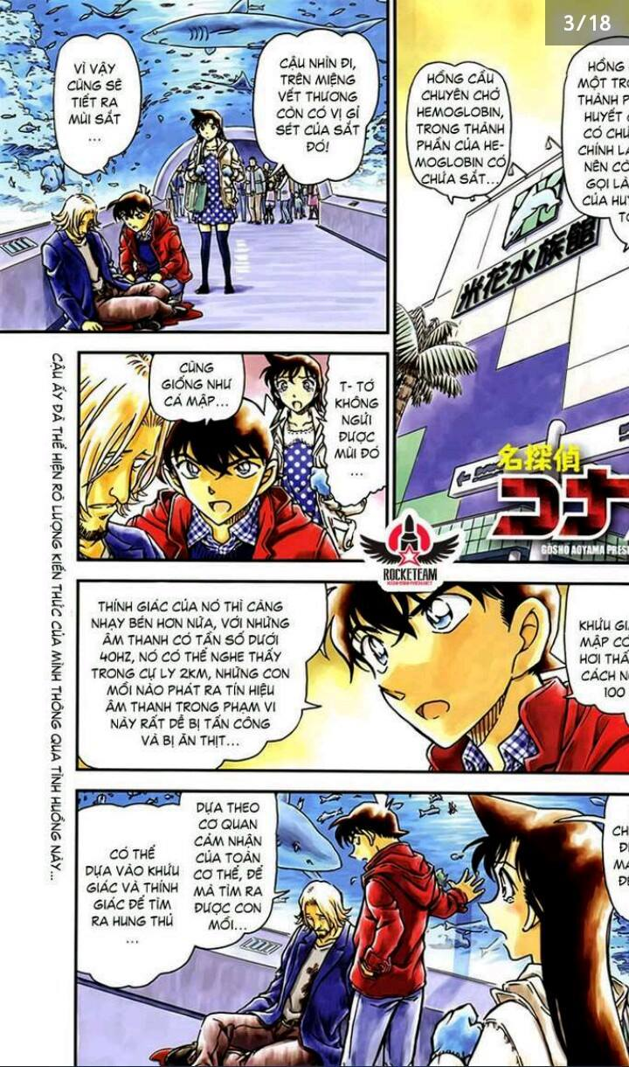
3.2 Functional Requirement 機能仕様
Read Last Manga - 最新のマンガを読む
Touch here
24/57

Slide 25
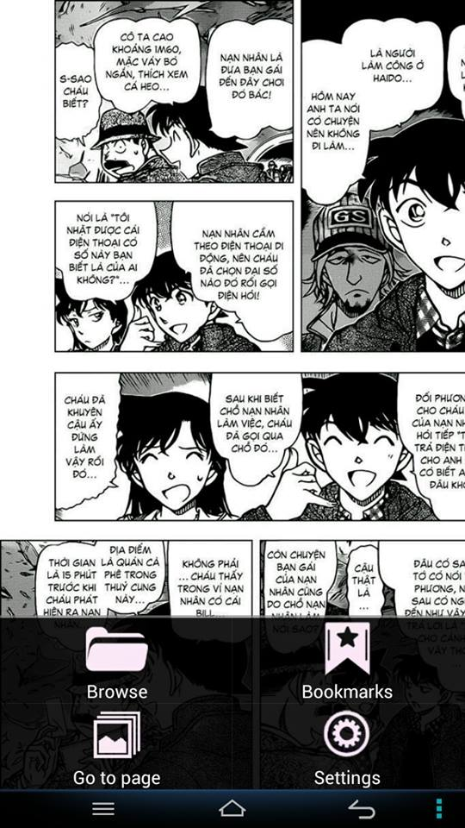
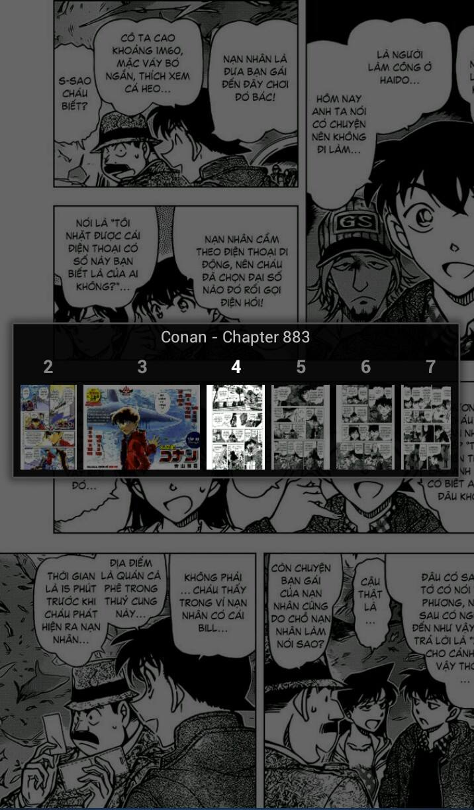
3.2 Functional Requirement 機能仕様
Go to page - ページに移動
Touch here
25/57

Slide 26
3.3 Non-functional Requirement 非機能仕様
Usability 使いやすさ
Reliability 信頼性
Performance 性能
26/57

Slide 27
Software Design ソフトウェア デザイン
4.1 Architecture Design
アーキテクチャ設計
4.2 Screen Design
画面設計
4.3 Class Design
クラス設計
27/57

Slide 28
4.1 Architecture Design アーキテクチャ設計
Design Pattern: MVC model デザインパターン：MVCモデル
Controller
Model
View
Chapter 9, Section 9.2 Model-View-Controller (MVC), Software Architecture and Design Illuminated, John and Barlet Publishers
28/57

Slide 29
4.1 Architecture Design アーキテクチャ設計
MMR.
Bookmark
MMR.
Layout
MMR.
Activity
MMR.
Browser
MMR.
View
MMR.
Utility
View
View-Controller
Model-Business
29/57

Slide 30
4.2 Screen Design 画面設計
Screen flow - 画面フロー
30/57

Slide 31
4.2 Screen Design 画面設計
Example of Browser Screen Design ブラウザの画面設計の例
Touch on “Open new Manga" in Main screen, Browse screen displays
User touch on folders to find comic file
and touch on that comic file to view
*When user select a comic file,
View screen displays
31/57

Slide 32
4.2 Screen Design 画面設計
Example of Bookmark Screen Design ブックマーク画面設計の例
*Touch on "Bookmarks" in Browse screen or View screen, Bookmark screen will displays
*Touch on Remote site (URL Download), Browse screen displays
*Touch on other bookmarks about 1s,Bookmark selection popup displays
Touch on "Add", Add/Edit Bookmark screen displays
32/57

Slide 33
4.3 Class Design クラス設計
Class Diagram - クラス図
Example of Bookmark Diagram ブックマーク図の例
33/57

Slide 34
4.3 Class Design クラス設計
Class Diagram - クラス図
クラス図
Example of Browser Activity ブラウザアクティビティの例
34/57

Slide 35
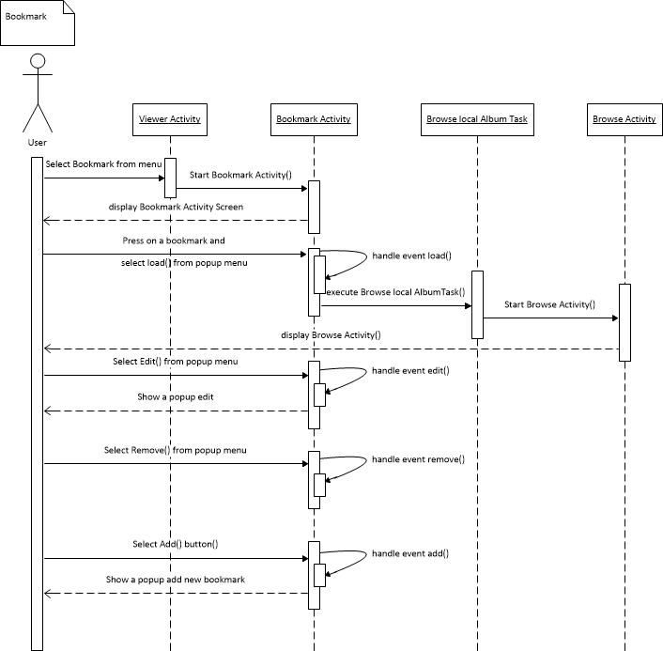
4.3 Class Design クラス設計
Sequence Diagram - シーケンス図
Example of Bookmark sequence diagram ブックマークシーケンス図の一例
35/57

Slide 36
Coding コディング
5.1 Development Environment
開発環境
5.2 Deployment Environment
展開環境
5.3 Coding Convention
コーディング規約
36/57

Slide 37
5.1 Development Environment 開発環境
OS: Window OS (version 8) OS：ウィンドウのOS（バージョン8）
Software: Eclipse (version 4.2.2.1) ソフトウェア：Eclipse（バージョン4.2.2.1）
Cloud data: Google Drive クラウドのデータ：Google Drive
37/57

Slide 38
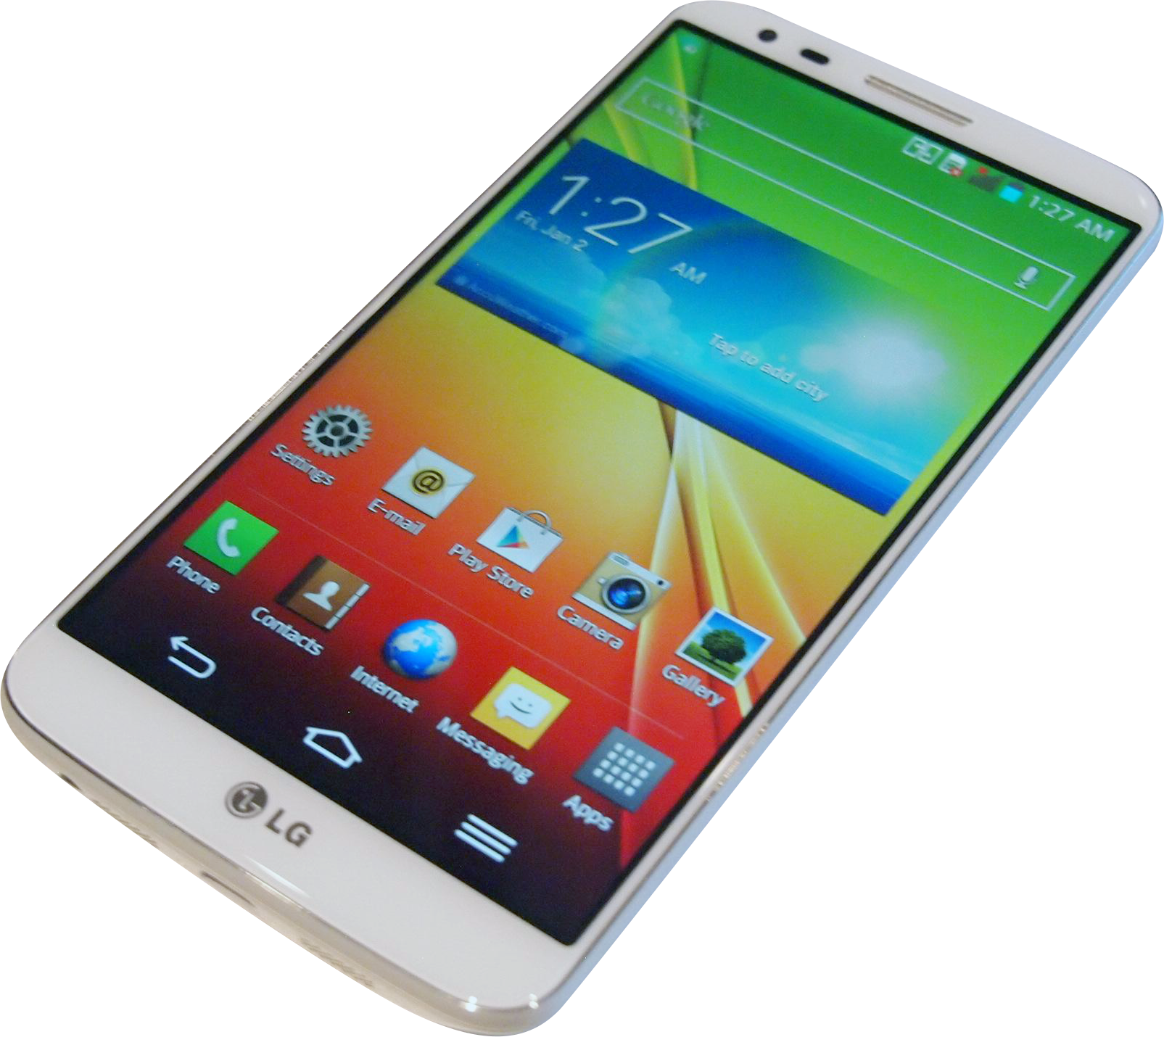
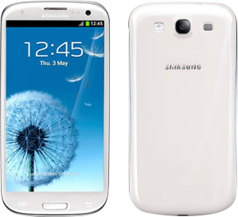
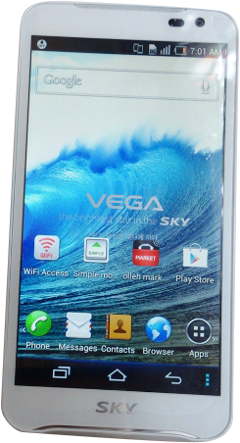
5.2 Deployment Environment 展開環境
Android 4.0, 4.1.1, 4.2.2 アンドロイド4.0、4.1.1、4.2.2
Android mobile: LG G2, Samsung Galaxy S3, Sky 830KE
アンドロイド 携帯電話 ：LG G2、Samsung Galaxy S3 、Sky 830KE
38/57

Slide 39
5.3 Coding Convention コーディング規約
Example of coding convention コーディング規約の例
39/57

Slide 40
Quality Control 品質管理
6.1 Review
レビュー
6.2 Testing
テスティング
6.3 Defect management
欠陥管理
40/57

Slide 41
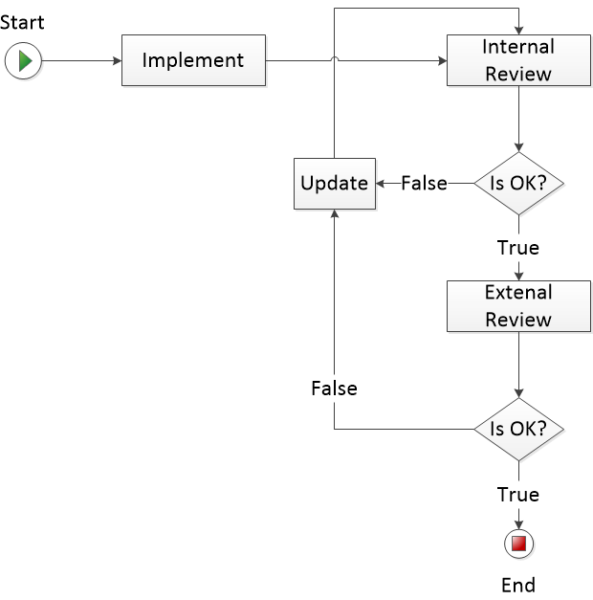
6.1 Review レビュー
Review process:
レビュープロセス
41/57

Slide 42
6.2 Testing テスティング
6.2.1 Test Stage テスト要求
6.2.2 Test Process テスト工程
6.2.3 Test Plan
テスト計画
6.2.4 Test Case テストケース
6.2.5 Test Report テストレポート
42/57

Slide 43
6.2.1 Test Stage テスト要求
System Test
Requirement Specification
要求仕様
System test
総合テスト
High level design
上級設計
Integration test
統合テスト
Detailed design
詳細設計
Unit test
単体テスト
Coding
コディング
43/57

Slide 44
6.2.1 Test Stage テスト段階
Test Acceptance Criteria テスト受入基準
Test stage | Number of test case/KLOC | Weighted defects/KLOC | Path coverage
Unit Test 単体テスト | 75 - 90 | 4 – 6 | 100%
System Test 総合テスト | 35 - 45 | 2 - 4 | 100%
44/57

Slide 45
6.2.2 Test Process テスト工程
Test plan
テスト設計書
Test cases
テストケース
Test results
テスト結果
Test reports
テスト実行報告書
Create
test plan
テスト計画書を作成する
Design
test cases
テストケースを設計する
Execute test
テストを実行する
Compare result to test cases
テストケースと結果を比較する
This diagram is based on Ian Sommerville, Software Engineering Eighth Edition, Figure 23.2 A model of software testing process(Ch. 23)
45/57

Slide 46
6.2.3 Test Plan テスト計画
Human Resource - 人材
Member | Task
ThanhMT | - Manage Test resource and assign test tasks - Create Test Plan - Create System Test Case - Review Test Case - Execute test - Create Test report
ManhTT | - Create Unit Test Case - Execute test - Report test result
TuanNM | - Create Unit Test Case - Execute test - Report test result
ThanhHT | - Create Unit Test Case - Execute test - Report test result
46/57

Slide 47
6.2.3 Test Plan テスト計画
Test milestone テストのマイルストーン
Milestone No. | Milestone Task | Complete Date
01 | Create Test Plan | 21-05-2014
02 | Review & Update Test Plan | 25-05-2014
03 | Create Unit Testcase | 08-06-2014
04 | Review & Update Unit Testcase | 18-06-2014
05 | Create System Testcase | 08-06-2014
06 | Review & Update System Testcase | 16-06-2014
07 | Excute Unit Test | 01-07-2014
08 | Excute System Test | 19-07-2014
47/57

Slide 48
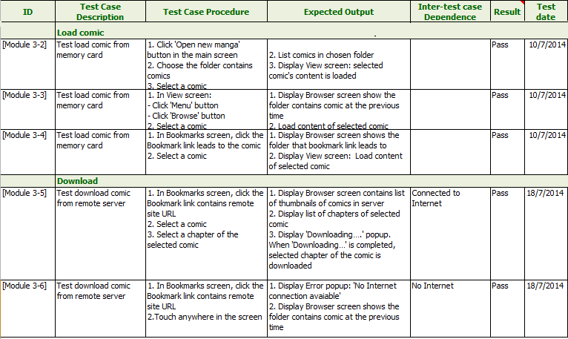
6.2.4 Test case テストケース
Sample of System test case システムテストケースのサンプル
48/57

Slide 49
6.2.5 Test Report テストレポート
Number of test cases:
テストケースの数：
Conclusion:
Executed test according to test plan.
All test cases are passed 100%. So, the project is right to requirements and suitable to user.
Unit Test 単体テスト | 50
System Test 総合テスト | 504
Total | 554
49/57

Slide 50
6.2.5 Test Report テストレポート
50/57

Slide 51
6.3 Defect management 欠陥管理
Sample of Defect Management Sheet
51/57

Slide 52
Summary サマリー
7.1 What we learned from Capstone project? キャップストーンプロジェクトから何を学んだ
7.2 Plan in future for MMR application MMRアプリケーションの将来の計画
52/57

Slide 53
7.1 What we learned?
Understand and grasp software development process 理解し、ソフトウェアの開発過程を把握する
Learn how to use some software that had not previously used 以前使用していなかったいくつかのソフトウェアを使用する方法を学習します
Be able to working in group in software development process ソフトウェアの開発過程にグループで働くことができるよう
53/57

Slide 54
7.2 Plan in future
Manage Comic by category カテゴリー別マンガ管理します
Manage loading speed and memory management 読み込み速度およびメモリ管理を管理する
Notification for new chapter or new Comic 新しい章または新しいマンガの通知
54/57

Slide 55
Demo デモ
55/57

Slide 56
Q&A 質問と答え
56/57

Slide 57
Thank you for listening!
ありがとうございます。
57/57

